Slide 1
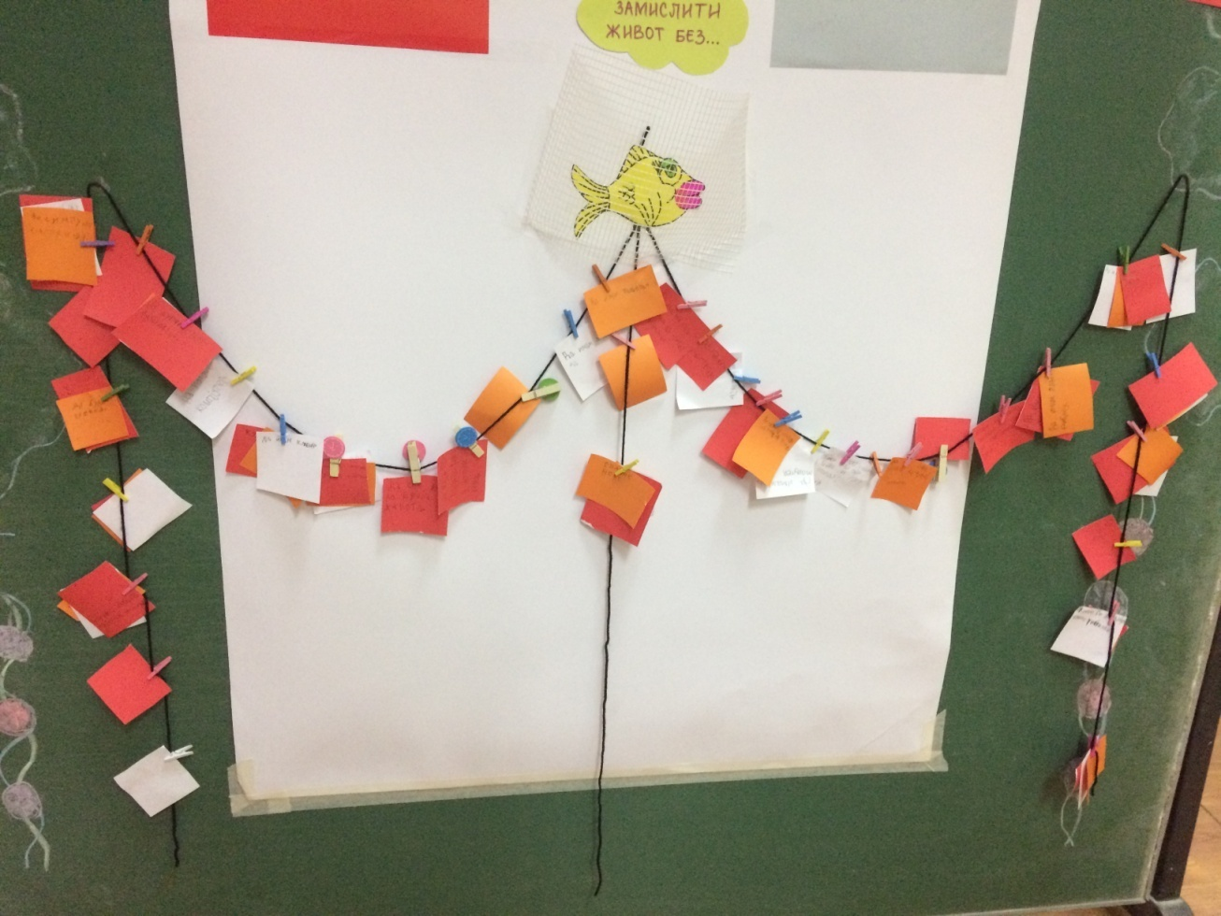
Библио – book бајка

Slide 2
Јоцина авантура у библиотеци
Јоцина мама је библиотекарка, па је једнога дана одлучила да свог сина доведе у библиотеку. Он је био очаран књигама које су биле сложене на огромним полицама. Био је срећан и поносан. Његовој срећи дошао је крај када су мами јавили да мора да иде на Наставничко веће. Требало је да остане сам међу тим свим књигама. Покуњен је седео на столици у миру и тишини библиотеке, кад одједном угледа светлост која излази из једне књиге. Протрљао је очи и није могао да верује. Најпре су се појавила светлећа крила, а онда капица и чаробни штапић. Била је то вила књиговила. Јоца је био задивљен. Приметио је да је вила добра и одмах је замолио за помоћ:
- Вило, да ли можеш да ми помогнеш?
- Наравно, само кажи шта те мучи?
-Ништа, само ми је мало досадно...
-Направићу ти дворац од књига, а ти ћеш бити краљ и свака прочитана прича одвешће те у неку авантуру.
- Ураааа! Али, ја не знам да читам. Мени бајке увек чита мама, а она сада није ту.
-Не брини, овде влада чаролија. Довољно је да је твоја жеља чиста и јака, и испуниће се. Само пази шта желиш и како поступаш, јер ако не будеш поштен, праведан, скроман и честит, чаролија ће престати. И мораћеш да чуваш тајну...
-У том тренутку вратила се Јоцина мама. Била је изненађена када је видела свог сина који је био у свом свету књишке чаролије. Чувао је тајну и редовно долазио у библиотеку.
Веровали или не, Јоца је сада одрастао, али још увек чува тајну и ужива у чаролији књиге!
Катарина Алексић 2/1

Slide 3
Чудесна жаба
Некада давно, на крају села, у старој, трошној кућици живела је једна девојчица са својом болесном мајком. Сваког јутра, устајала је рано, ишла у шетњу да набере цвеће како би развеселила болесну мајку. Једнога јутра, шетајући шумом, наиђе на једну жабу. Била је помало чудна, необична, није личила ни на једну другу коју је раније срела. Гледала је жаба девојчицу, пратила је у стопу, загледала, пресецала јој пут, и скочивши јој на раме, људским гласом је упита:
- Видим да си много тужна! Да ли ти некако могу помоћи? Шта те мучи?
Тада јој девојчица исприча све о болести своје мајке. Сузе су јој се као кристали засијале у очима, а руке у којима је држала букет почеле су да дрхте. Била је спремна све да учини за своју мајку.
Жаба је све то слушала и рече јој:
Поведи ме са собом. Направи ми једну бару где ћу живети, а ја ћу учинити све што је у мојој моћи да ти помогнем.
Девојчица без размишљања узе жабу, однесе је кући и стави је мајци у крило, а она одмах изађе у двориште да прави бару како јој је жаба рекла. Када се вратила није чудом могла да се начуди. Видела је своју мајку веселу, обасјану неком чудесном светлошћу, здраву и срећну. Жаба јој тада рече:
-Чисто срце и права љубав чине чуда!
Од тада су живеле зеједно чудна жаба, девојчица и њена мајка у здрављу, срећи и весељу.
Душан Чоловић 2/1

Slide 4
Вила Светлана и патуљак Мими
Некада давно, негде далеко, у шуми дубоко, где људска нога још крочила није живела је Светлана, светлосна шумска вила.
Она је свим становницима осветљавала пут, а срца пунила топлином. Сви су је волели, јер она је својом чаролијом чинила да све у шуми буде у складу и љубави. Једнога дана, док је летела опијена бојама и мирисима природе, ухватио ју је опаки шумски трол. Желео је Светлану само за себе. Живео је сам у пећини и смишљао свакакве пакости. Од виле је тражио да му осветљава пећину, да му пева песме, да му прича бајке. Светлана је покушала да га уразуми, да продре у његово срце, да учини да се смеје и радује. Схватила је да његова злоба потиче од његове усамљености. И док је Светлана решавала мистерију троловог понашања, у шуми је завладала
паника, мрак, несклад. Ипак, захваљујући патуљку Мимију, који их је све
ујединио, кренули су у потрагу за вилом Светланом.
Иако су знали да је трол опак, снажан, суров, ујединили су се и
кренули да спасусвоју вилу. Када су дошли до пећине, само је патуљак
Мими скупио храбрости да уђе, јер га је стара корњача научила да је
другарство јаче од сваке препреке и да ће му чисто срце и искрена
жеља увек помоћи да пронађе прави пут. Тако је и било.
Сачекао је да трол заспи, откључао кавез и ослободио вилу Светлану.
Сви су били срећни и задовољни, осим виле Светлане. Њој је било
жао трола. Схватила је да његова злоба потиче од његове
усамљености. Сазвала је шумски састанак и свим становницима рекла
да жели да заједничком љубљављу отопе тролово срце. Тако је и било.
Трол је у почетку још неко време глумео суровост, а онда је пао на колена,
пустио сузу и рекао: “Опростите ми, на погрешан начин сам покушавао да
задобијем вашу пажњу”. Од тада су сви живели срећно у слози и љубави!
Катарина Пантовић 2/1

Slide 5
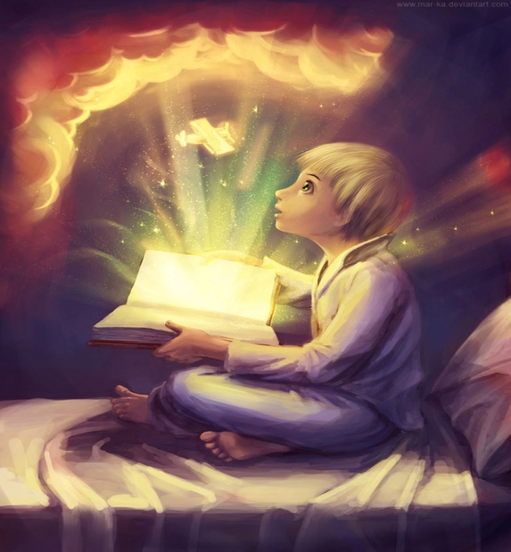
Чудновато загонетна прича
Ушао сам у библиотеку. Била је празна. Отишао сам до полице. Узео сам једну књигу која је вирела, отворио је, а из ње је, гле чуда, излетео прави правцати чаробњак. Веровали или не, нисам се изненадио. Питао сам га само да ли поседује магију. Када је рекао да поседује, одмах сам то желео да проверим и тражио сам авион. Не можете да замислите шта ми је одговорио! Рекао је да ће га створити ако га њиме одвезем до Ајфеловог торња. Е, ту креће мистерија. Нисам знао како се до тамо стиже, шта је то Ајфелов торањ, где се налази, по чему је значајан. Брзо сам узео енциклопедију, сазнао све што ме је занимало, и таман када сам хтео да кажем да сам спреман, чаробњак ме је телепортовао у Париз. Јасно вам је зашто? Ако није, трк у библиотеку, можда и вас изненади неки чаробњак! Чаролија и знање хоће сигурно, верујте ми на реч!
Огњен Горданић 2/1

Slide 6
Маца луталица
Некада давно по једној прашуми лутала је једна маца тражећи своје мачиће.
Уморна и гладна изгубила је сваку наду да ће их пронаћи. Тужна и несрећна, измучена од силног лутања тешко се разболела.
Тада је налетео вук који је данима бринуо о сиротој маци. Његова пажња била је несвакидашња. Вук се бринуо о њој као мајка о својој деци. Када се опоравила, заједно су кренули у потрагу. Вратио јој је изгубљену наду и након неколико месеци лутања, нашли су мачиће у једној пећини. Када их је видела, маца их је загрлила, љубила, очи су јој засветлуцале, али јој је срце препукло од толиког узбуђења. Вук им је рекао да не брину, да не тугују, јер ће се он бринути о њима. Научио их је да буду вредни, послушни и да више никада не одлазе од куће без питања.
Немања Мирковић 2/1

Slide 7
Чаробна књига
Једнога дана живела једна девојчица по имену Лара. Она је, више од остале деце, волела да чита бајке. Једнога дана, док се шетала парком угледала је једну књигу која није била на трави, али ни на клупи. Као да је лебдела. Лара је протрљала очи, онда је узела у руке, окренула се око себе да се увери да никоме није испала и почела да листа странице. Након прве две, странице су једна за другом кренуле да се врте. Лара се осећала као да је у лавиринту. Отишла је кући, опрала руке, удобно се сместила у свој кревет решена да што пре прочита ову чудесну књигу. Била је очарана. Када је у једном даху све прочитала, на лицу јој се појавио велики осмех. Загрлила је књигу, затворила очи, а онда се десило чудо. Сви ликови из бајке су оживели и испунили читаву собу. Виле су јој мрсиле косу, змајеви летели, чаробњаци светлуцали својим чаробним штапићима. Најпре се уплашила, па је брзо позвала своју маму. Чим је мама отворила врата од собе, чаролија је престала. Помиловала је своју девојчицу по коси, смирила је и рекла да је то био само ружан сан. Ипак, мала Лара је знала да мама то не може да разуме. Одрасли не разумеју дечју машту! Тада јој је на раме слетела вила и рекла да зарони у дворац чуда из магичне књиге, али чим сат откуца поноћ, мора да се исели и врати у реални свет. Тако је и било. Од тог дана Лара је схватила да је случајни сусрет са чудесном књигом учинио срећном, јер је постала редовни члан библиотеке. А знате ли шта то значи?
То значи да Ларина чаролија вечно траје! То значи да је свака књига која је доспела у Ларине руке постајала чаробна. То значи да је Лара из књиге у књигу постајала мудрија, богатија, веселија. То значи да Ларина машта још увек траје!
Ако ми не верујете, пожурите у библиотеку и уверите се и сами. Можда наиђете и ви на чаробну књигу.
Ирина Милићевић 2/1

Slide 8
Диносаурус у библиотеци
Ово је прича о дечаку који је волео диносаурусе. Читајући књигу о диносаурусима, пожелео је да му вила оствари жељу и да оживи диносауруса. Тако је и било. Једини услов био је да дечак настави да чита. Када је прочитао све књиге са полице, диносаурус га је попео на свој врат и помогао му да дохвати књиге са највише полице. Е, ту чаролија тек почиње...
Петар Ћирковић 2/1

Slide 9
Три принцезе
Некада давно живеле су три принцезе са својим оцем. Најстарија се звала Луна, средња Нина и најмлађа Николина. Николина је била најлепша девојка на свету, због чега су биле љубоморне чак и њене сестре. Једнога дана њихов отац је отпутовао на далек пут. Луна и Нина су искористиле ту прилику и избациле Николину из дворца.
Николина је тако лутала, тужна и усамљена. Одједном је у шуми угледала кућицу у којој је живела једна вештица и један мачак. Та вештица је била веома зла, а мачак је био добар. Принцеза покуца на врата пред којима се појави зла вештица. Вештица је смислила план како да завлада светом, па је срдачно прими у свој дом. То је била само маска, али је мачак постао њен искрен и веран пријатељ.
Једнога дана, мачак уђе у принцезину собу и рече јој:
- Ја нисам мачак, ја сам принц. Вештица ме зачарала. Она има план да завлада светом тако што ће се прерушити у тебе.
- Како се скидају те чини?
- Само помоћу пољупца и праве љубави! , одговори мачак.
Вештица је чула њихове речи и отвори нагло врата. Покушала је да баци још чини на њих, али није успела, јер су мишеви погрицкали стране у књизи на којима су биле чаробне речи. Збуњена и изнервирана, вештица чак испусти и чаробни штапић. Паднувши на земљу, вештица се претвори у миша, јер је то била последња реч коју је изговорила.
Тада принцеза пољуби мачка, а он се претвори у величанственог принца.
Лунин, Нинин и Николинин отац је сазнао за све када се вратио са пута, вратио најмлађу кћер, а друге две казнио. Николина и принц су се венчали и живели срећно до краја живота!
Маша Драмићанин 2/1

Slide 10
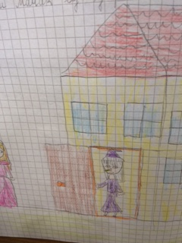
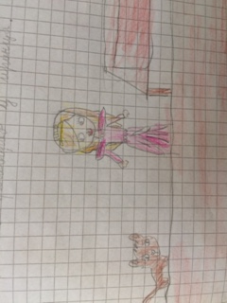
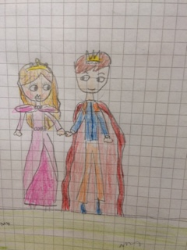
3
1
2
4

Slide 11
Чаробна оловка
Једном давно, у једном малом граду, живела су два друга, Петар и Никола.
Сваког дана су се играли и шалили са људима. Једног дана, док је Никола помагао тати, Петар је сам шетао улицом и нашао оловку. Одмах је почео да шара по зиду. Из даљине је чуо некакве гласове и учинило му се да неко зове његово име. Окренуо се да види одакле долазе звукови, али је тада наступила тишина. Опет се окренуо ка зиду како би наставио шарање, али цртежа је нестало. Изненађено је скочио и помислио да је пронашао чаробну оловку. Брзо је позвао Николу како би му све испричао. Никола није веровао да се ради о чаробној оловци. Петар, желећи да га увери да његове речи нису лаж, нацртао је огромног носорога на зиду своје собе. Отишли су у кухињу по лимунаду, а када су се вратили нису могли да верују својим очима. Цртежа на зиду није било, а прави, велики носорог шетао се по соби. Дечаци су се уплашили и брзо позвали Николиног тату у помоћ. Он је читао новине у својој фотељи и није придавао значај речима задиханих и уплашених дечака. Насмејао се и мислио да је све то само плод њихове маште. Ипак, када је чуо буку која долази из дечје собе, пожурио је да види шта се дешава. Скоро сав намештај је био поједен, а Николин тата од чуда се онесвестио. Када је дошао себи, позвали су полицајце, ветеринаре, ватрогасце, па чак и војску. Сви су били зачуђени када су видели носорога у соби. Петар се тада досетио да оловком црта различита врата и мамце који су оживљавали и спроводили тако носорога све до земље одакле и потиче.
Петар је тада гумицом избрисао све страхове, а оловком више никада није шарао по зиду. Користио је чаробну оловку само када је некоме требала помоћ.
Софија Радовановић 2/1

Slide 12
Дечји свет маште
Девојчица Хелена била је врло необична. Док су друга деца разговарала о цртаним филмовима и видео – игрицама, Хелена је читала. Она за поклон није желела компјутере, мобилне телефоне и игрице, она је само желела књиге. Библиотека је била њена друга кућа. Једнога дана је са полице извукла књигу чији је наслов био “Дечји свет маште”. Схватила је да је књига другачија од свих осталих које је до тада читала. Питате се по чему? У тој књизи није било слова. Празни листови... На једној страни само је писало “Ово је место за твоју причу”. Хелена је затворила књигу и десило се чудо. Винула се у необичне крајеве, обишла најчудније светове, разговарала са животињама, упознала најневероватније обичаје људи из целог света. Била је занесена, очарана, срећна. И знате шта још, постала је најчитанији дечји писац. А ако није, постаће сигурно.
Пробајте и ви!
Љубав према књигама и дечја машта заиста могу свашта!
Анђела Стојадиновић 2/1

Slide 13
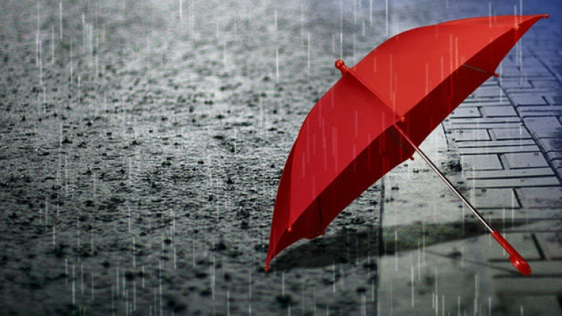
Чаробни свет
Падала је киша. Дан тмуран, без идеја. Досада ме натерала да узмем своје гумене чизме, навучем кабаницу и изађем напоље. И напољу тихо. Не чује се ништа осим тешких, оловних капи кише. Пут ме водио у књижару Необичан излог привукао ми је пажњу. Реших да закорачим у тај свет у коме дремају књиге. Једна књига са светлуцавим каменчићем привукла ми је пажњу. Отворила сам је. Одједном је чудан, јак ветар почео да дува и однео ме у чаробан, диван свет. Мале виле су летеле око мене и плеле ми косу. Патуљци су ми шили прелепу хаљину. Зеке су ми скакутале око ногу, а шарене птичице певале најлепше песме и слетале ми на руку. Јак ветар је поново почео да дува и вратио ме у стварност.
Стајала сам у књижари, а испред мене је била чаробна књига. Смејала ам се. Била сам срећна.
Открила сам чаролију читања.
Невероватно је то како једна књига, једна авантура, један покрет може да улепша тмурни кишни дан. Пробајте, није тешко!
Даница Милићевић 2/1

Slide 14
Бајка о магичној џезви
Мирослав Недић 2/3

Slide 15
Уклета школа
Вања Максимовић 2/3

Slide 16
Необични другари – мозак и срце!
Николина Рацић 2/3

Slide 17
У школи...
Наташа Лозанче 2/3

Slide 18
Чудна болест
Живела три другара: перница Мила, оловак Пера и свеска Хелена.
Они су били најбољи другари. Једнога дана перница и оловка су изашли напоље, али свеске нигде није било. Одмах су отишли да виде шта се са њом дешава. Затекли су је болесну у фиоци. Другари су одмах кренули да траже лек. Оловак и перница су отишли у школу, у разред 2/3 и посматрали су шта деца раде. Таман кад су помислили да ту неће наћи лек, зачули су једну девојчицу како се жали учитељици да је болео стомак и да зато није урадила домаћи. Тада јој је учитељица рекала:
-Прочитај књигу, биће ти боље, а онда уради домаћи!
Одмах су отишли до свеске и видели је раздрагану. Њена страница била је попуњена домаћим задатком. Девојчица је прочитала књигу, а у свеску записала своје утиске.
Сутрадан је девојчица била похваљена, а свеска је оздравила.
Читајте књиге, радите домаће задатке, ако не због учитељице, онда због ваших свезака!
Теодора Милошевић 2/3

Slide 19
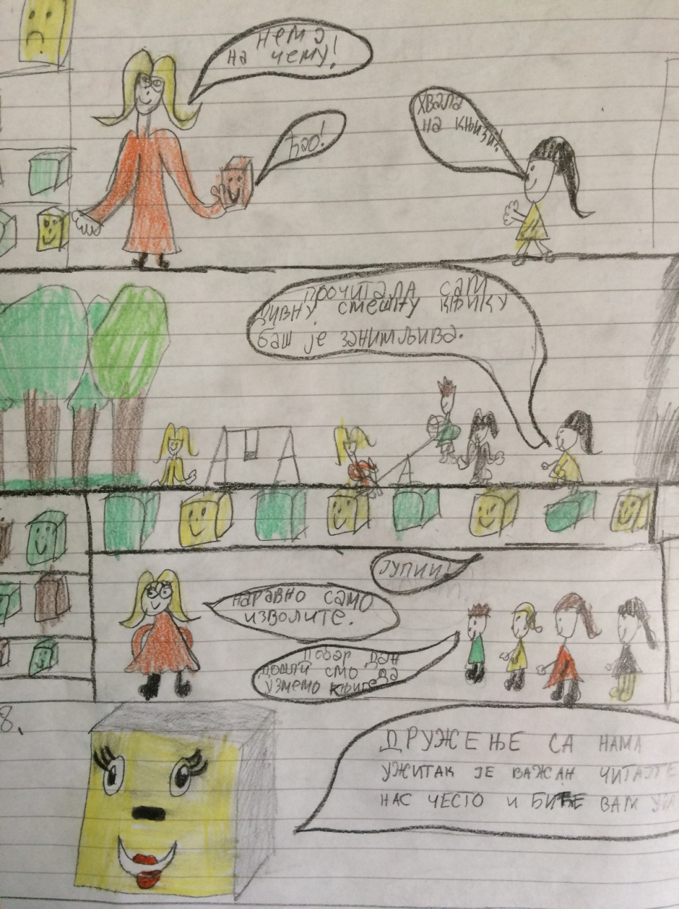
У библиотеци
Теодора Брекић 2/3

Slide 20
У библиотеци
Вељко Берић 2/3

Slide 21
Уклета школа
Ивона Милосављевић 2/3

Slide 22
Авантуре вила и духова
Андреа Николић 2/3

Slide 23
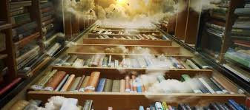
Књиге
На крају једне улице, у једном граду, налазила се једна школа. У ту школу ишло је много деце, као и дечак Милутин. Сви су били добри другари, заједно су се играли, и волели су да проводе заједно време у школи. Та школа је била у облику велике чизме са прозорима направљеним од лизалица. Ако би неки ђак случајно огладнео и грицнуо прозор, он би се сам поправио. Дрвеће испред школе је рађало чудне плодове од чоколаде у облику јабука. То је био један од разлога зашто је школа увек била пуна деце. Међутим, постојао је један проблем. У школској библиотеци није било пуно књига. То је Милутина јако љутило и био је стално потиштен и несрећан. Ипак, пред крај године, на ум му је пала сјајна идеја. Одлучио је да напише писмо Деда Мразу. Уместо поклона, Деда Мраз је са својим ирвасима посетио сву децу из те школе. Разговарао је са њима и направили су план, да свако из своје кућне библиотеке поклони по једну омиљену књигу. Деца су предлог озбиљно схватила. Схватила су колико је то лепо и важно истовремено, а Деда Мраз је на својим санкама донео књиге којима је школска библиотека постала чаробна. Од тог дана то је омиљено у школи.
Реља Кошчица 2/3

Slide 24
Искра
Била је недеља. Док сам се шетао, видео сам да су отворена врата библиотеке. Ушао сам.
На једној књизи седела је вила. Рекла је да се зове Искра. Била је уплашена, јер није знала из које књиге је дошла, па није могла да се врати кући. Објаснила ми је да свака књига има тајни пролаз, па можеш да уђеш у њен свет – само треба да верујеш у то.
Отворио сам једну књигу и одједном сам се нашао у шуми са великим печуркама. Док сам се окренуо да погледам где сам, иза печурака су искакали тролови и опколили ме. Искра се уплашила и вратила ме назад. Поново смо били у библиотеци. Помогао сам јој да пронађе своју књигу и да се врати кући. Ја сам позајмио из библиотеке књигу “Бајка о рибару и златној рибици” и отишао кући да је читам. Цело поподне сам читао и маштао о томе шта бих пожелео да упецам златну рибицу. Не брините, водим рачуна о томе шта желим!
“Када почнете о нечему да маштате, помислите: шта ако се то стварно деси!”
Лука Ристановић 2/3

Slide 25
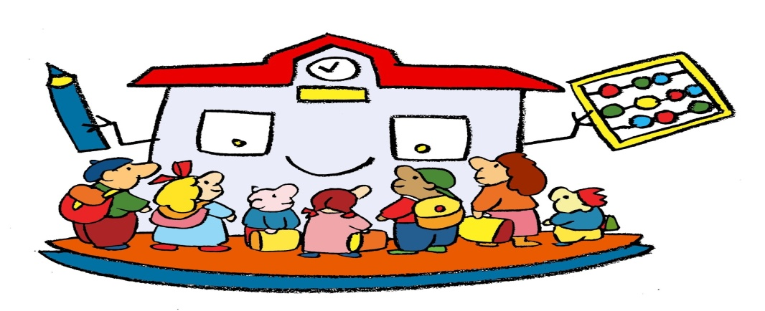
Прича о школи
На крају једне улице постојала је чаробна школа. У тој школи су радиле учитељице које су биле виле. Ђаци који су ишли у ту школу били су мали чаробњаци. Директор школе био је опасан тигар. Школа је била чаробна, јер су њени зидови саграђени од чоколаде, а кров од кекса преливен пудингом. Мали чаробњаци су у овој школи учили да бацају чини. Те чини су смели да користе само за добра дела. Ипак,
међу њима је био један зао ђак.
Он је стално правио проблеме,
смештао другарима,
чинио зла дела, а чини бацао
да науди људима.
Директор тигар је сазнао за то
и смислио план како да му помогне.
Уместо казне, дао му је награду. Сви другари су разговарали са њим и убедили га да није добро
то што ради. Тада су схватили да је његова душа чиста, да је усамљен и несрећан и да све
несташлуке прави како би привукао пажњу.
Од тада у школи влада лепота, хармонија и лепота.
Вук Милошевић 2/2

Slide 26
Чаробна књига
Једном давно, у далекој земљи у једном граду била је једна библиотека по имену “Чаролија”.
Једног дана су стигле књиге. Једна од њих почела је да се мрда и сија. Ставили су је на полицу.
Девојчица Мара је мало боље погледала и видела да је посебна. Када је отишла кући и легла у
кревет, пред њеним очима су почеле да се појављују виле, патуљци и чаробњак. Питала их је откуд
они ту. Тада су јој рекли да потичу из чаробне књиге и да је њихов задатак да упознају децу,
да им покажу какве их авантуре очекују уколико буду долазили и позајмљивали књиге.
Девојчица није поверовала у то и тражила је да је одведу у џунглу. Тада се испред ње створила
велика енциклопедија и књига чији је наслов био “Мала књига великих животиња”. Чим је
отворила прву страницу, велики вртлог је увукао у књигу и нашла се у прашуми окружена
звуцима и бојама какве до тада никада није ни чула ни видела. Била је уплашена и радознала
истовремено. Имала је и посебан задатак. Морала је да пронађе сакривени кристал. У решавању те
мистерије имала је много препрека: њени помоћници били су неспретни (патуљак је упау у замку
из које су избијале стреле, чаробњак се руком ослонио на један камен који је у ствари био живи
песак који их је прождирао...). Ипак све се лепо завршило, јер их је вила својим чаробним
штапићем спасавала. А да би чаролија успела, Мара је морала да чита и сазнаје са сваке стране
нешто ново о животињама из прашуме. Када је дошла до последње стране књиге, у свету у коме
се налазила засијао је чаробни кристал. Успешно се вратила кући. Била је задивљена.
Од тада стално чита и путује са чаробном књигом. Посетите и ви вашу библиотеку, можда се и
вама деси чаролија!
Сара Петрић 2/2

